Slide 1

Zriaďovanie PT MiPo pomocou mínových ukladačov
voj. Martina Sajdáková
B21bBoš

Slide 2
Obsah
Univerzálne mínové ukladače
Organizácia a vybavenie jednotky
Vytyčovanie PT MiPo
Kladenie MiPo
Zriaďovanie pomocou vozidiel so sklzmi

Slide 3
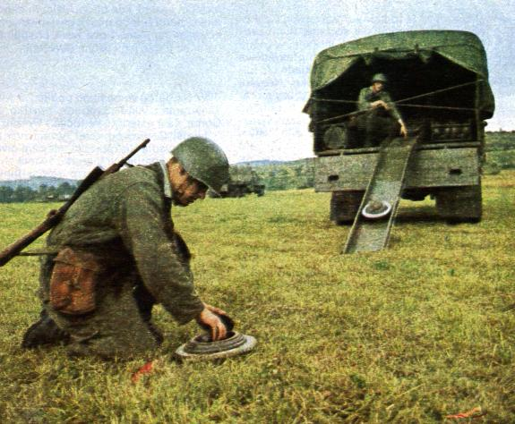
UMU
Ukladanie na povrch terénu
Spravidla v 4 radoch
Vzdialenosť mín v rade 4, 6 alebo 8 metrov, čím sa dosiahne hustota mínového poľa 0,75 alebo 1
Rýchlosť ukladania – 4 – 8 km/h
Zloženie:
Dvojdielny sklz S-III – pripevňujú sa ku korbám nákladných automobilov
Zásobníky mín ZM-III

Slide 4
Organizácia jednotky
Závisí od - počtu použitých UMU
- sily jednotky
- počtu radov
spôsobu ukladania
Vytyčovacia skupina v sile 1 – 4 osoby ( veliteľ jednotky, kreslič, 3 vojaci vytyčujúci rady)
V posádke vozidla UMU (veliteľ vozidla, vodič, 2 ukladači)

Slide 5
Vytyčovanie PT MiPo
Podľa rovnakých pravidiel ako pri zriaďovaní MiPo rojnicovým spôsobom
Vhodné označiť vysokými vytyčovacími kolíkmi (1,5 m) a tabuľkami
Vzdialenosť radov mín minimálne 8m
V členitom teréne – potreba doplniť aj vytyčovacie tabule
V noci − potreba MZ a KZ označiť svetlami
− farebne rozlíšiť jednotlivé rady
− výtyčky na druhej RČ zdvojené, za sebou 10-15m
− RČ a bezp. čiaru označiť bielou páskou

Slide 6
Kladenie MiPo
Vozidlo zájde podľa RČ na okraj vytýčeného radu mín, posádka pripraví UMU do pracovnej polohy a členovia zaujmú miesta
PT Mi-Ba-III uložené na korbe vozidla v zásobníkoch ZM-III
Míny už adjustované, vybrané dopravné poistky ale zaistené automatickou membránovou poistkou AP-Ba-III
Žiadna mína nesmie byť k RČ bližšie ako 2m
Ukladač č.1 – kontroluje priebeh kladenia, počíta míny
Ukladač č.2 – odoberá míny zo zásobníka a podáva prvému
Veliteľ – riadi kladenie mín podľa schémy rozloženia mín, po skončení kladenia skontroluje počet zostávajúcich a položených mín v radoch a hlási veliteľovi čaty

Slide 7
Posledné položené míny označené červenými zástavkami
Pri zriaďovaní v zime je potrebné míny kladené do snehu maskovať bielym náterom a častejšie kontrolovať
Na záver sa odstránia červené zástavky, vysoké vytyčovacie kolíky s tabuľkami, zapustí sa KZ a MZ, oplotí sa MiPo, označí sa výstražnými značkami a dokončí sa poľný náčrt

Slide 8
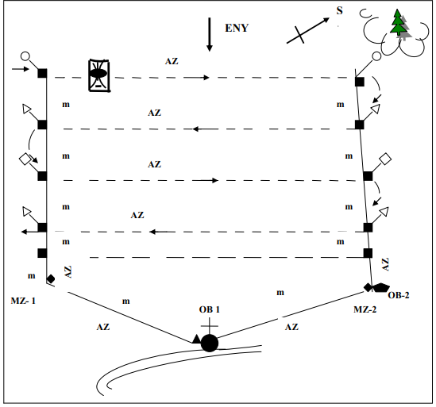
Kladenie mín s použitím 1 UMU alebo sklzmi

Slide 9
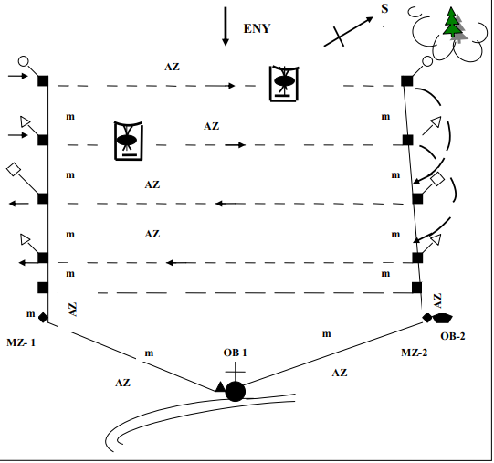
Kladenie mín použitím 2 UMU alebo sklzmi

Slide 10
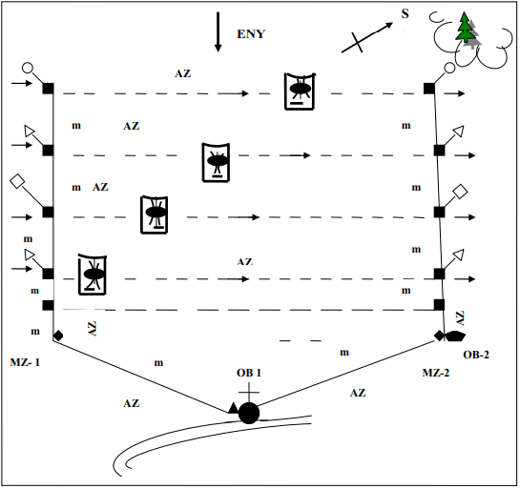
Kladenie mín s použitím 4 UMU alebo sklzmi

Slide 11
Zriaďovanie PT MiPo pomocou vozidiel so sklzmi
Pri nedostatku UMU
Organizácia je taká istá ako pre UMU + zvyšní vojaci jednotky
Pri vytyčovaní platia tie isté zásady ako pre UMU
Povrchové kladenie – míny sa kladú neadjustované, neskôr sa adjustujú, odistia a zamaskujú
Zapustené MiPo – míny sa položia na povrch terénu , ktoré následne skupina ukladačov zapúšťa, adjustuje, odistí a zamaskuje

Slide 12
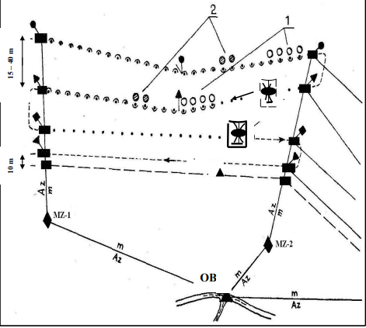
Príklad organizácie práce s použitím jedného auta so sklzom

Slide 13
Zdroje
Žen-2-7-1
SPJ-3-11 Zatarasovanie

Slide 14
Ďakujem za pozornosť

